Slide 1
Cosas sobre mi
Me llamo José Roberto Rodríguez Sandoval
Mi comida favorita son los chilaquiles

Slide 2
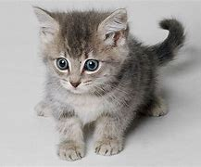
Tengo 3 gatos y 1 perro

Slide 3

Me gusta el voleibol, la programación y estoy aprendiendo a tocar el piano

